Slide 1
Red de Salud Alto Amazonas
TELEMEDICINA EN LA RED DE SALUD DE ALTO AMAZONAS
DISTRITO DE BALSAPUERTO
TEC. ROEL S. VARGAS PEREZ
Resp. Área de Informática y Telecomunicaciones

Slide 2
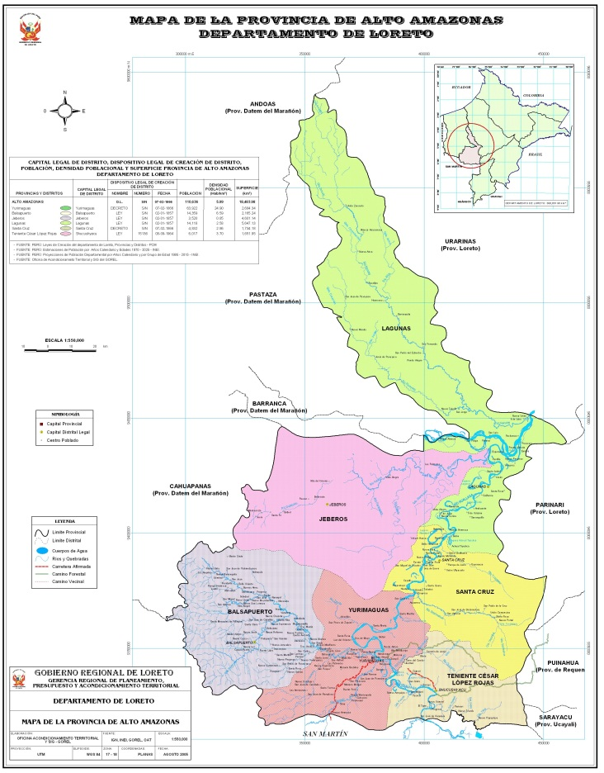
Red de Salud Alto Amazonas
UBICACIÓN GEOGRAFICA
La Red de Salud de Alto Amazonas está ubicado en el Distrito de Yurimaguas, Provincia de Alto Amazonas, Región Loreto, con 117163 habitantes distribuidos en seis distritos .
Con una extensión geográfica de 18,483.98 km², que representa el 19.95% de la superficie total de la región Loreto, ( 368,851.95 km².)
MISION
Ser una red de Salud modelo, líder en gestión, promoción y prevención de salud en la Amazonia.
VISION
Al año 2015 consolidarnos como una Dirección de Salud, brindando atención integral de calidad para disminuir brechas sanitarias con participación multisectorial y participativa.

Slide 3
Red de Salud Alto Amazonas
ZONA BENEFICIADA
La jurisdicción de Balsapuerto tiene una población 16409 según censo INEI 2012, la mayoria pertenece a la ETNIA shawi y es considerado como el Distrito más pobre del Perú, existe un centro de Salud “BALSAPUERTO”, conformado por: dos médico, dos obstetra , dos enfermeras, siete técnicos de enfermería. , un auxiliar de contabilidad, un técnico de laboratorio. A su cargo tiene 14 P.S. que son atendidos por 2 técnicos de enfermerías en cada una de ellas. En esta zona los niños menores de 5 años están afectados principalmente por infecciones respiratorias agudas (IRA), infecciones diarreicas (EDA) y otras prevalentes de la infancia: Desnutrición Anemia, parasitosis. Así mismo las gestantes no suelen acceder al control prenatal en forma oportuna por situaciones de idiosincrasia por lo que sufren complicaciones durante su periodo gestacional ocasionando muchas veces la muerte.
Antes de la implementación solo contaba con un sistema de comunicación radial entre comunidades que cuentan con establecimientos de Salud, este servicio hasta la actualidad esta inoperativo debido a que ya se cumplió el ciclo de vida útil de las baterías y otros deterioro lo que no a permitido continuar con su sostenibilidad, por ello el equipo de trabajadores de salud y las autoridades buscan formas y modos de comunicarse con el Centro de Salud y/u hospital de mayor referencia para trasladar a sus pacientes en situaciones de emergencia y salvar vidas.

Slide 4
Red de Salud Alto Amazonas
Aspectos relevantes de la experiencia:
El objetivo de la iniciativa era llevar a la zona una herramienta que en la actualidad es muy útil.
Primero es que mediante este sistema los técnicos de salud pueden recibir una segunda opinión en tiempo real, de un diagnóstico más seguro en cuanto a la enfermedad del paciente.
Segundo. Permite ahorrar tiempo y dinero, en el traslado del paciente que muy bien lo puede solucionar mediante la segunda opinión.
Tercero. Los técnicos se pueden capacitar sin necesidad de salir o abandonar su Establecimiento de salud aprovechando la herramienta del Internet.
Cuarto. Las llamadas telefónicas son totalmente gratuitas inter establecimientos de salud, y las sedes administrativas y hospitalarias.

Slide 5
Red de Salud Alto Amazonas
BENEFICIOS OBTENIDOS
Disminución de las muertes maternas e infantiles.
Referencia oportuna de paciente.
Comunicación rápida y oportuna con los Puestos de Salud de Varadero , San Juan y Hospital Santa Gema.
Afiliación del seguro integral de salud por la pagina web del SIASIS del estado por vía del internet.
Mejora el sistema de vigilancia epidemiológica (logrando que toda la información sea enviada por correo electrónico y así llegue a tiempo y sin errores).
Aumentó la capacidad resolutiva del personal de salud (a través de la instalación de cámaras web o video conferencia en el C.S Balsapuerto, P.S Varadero y P.S San Juan), permitiéndonos la comunicación directa entre médicos especialista y los pacientes.

Slide 6
Red de Salud Alto Amazonas
. Capacitación a distancia a todo el personal reduciendo gastos.
. Envío regular de Informes mensuales de programas de salud.
. Inventario de farmacia actualizado. Etc.
Se trata de incidir directamente en la mejora del sistema de atención primaria en salud mediante la introducción de metodologías de aprendizaje salud educación sobre las enfermedades prevalentes.Ej (Anemías)

Slide 7
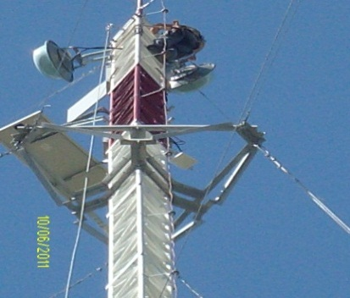
Red de Salud Alto Amazonas
POBLACION BENEFICIADA
Esta tecnología está dirigida a la población en general, a través de los establecimientos de salud en el uso diario de los diagnósticos de sus pacientes, reportes diarios, consultas, etc
TIPO DE TECNOLOGIA
La tecnología utilizada en estos radioenlaces es (WIFI IEEE 802.11n) modificada para poder operar en largas distancias
Esta red consta de tres radioenlaces troncales que unen cuatro poblaciones: tres comunidades indígenas (Balsapuerto, San Gabriel de Varadero y San Juan del Armanayacu) y una capital de distrito (Yurimaguas).

Slide 8
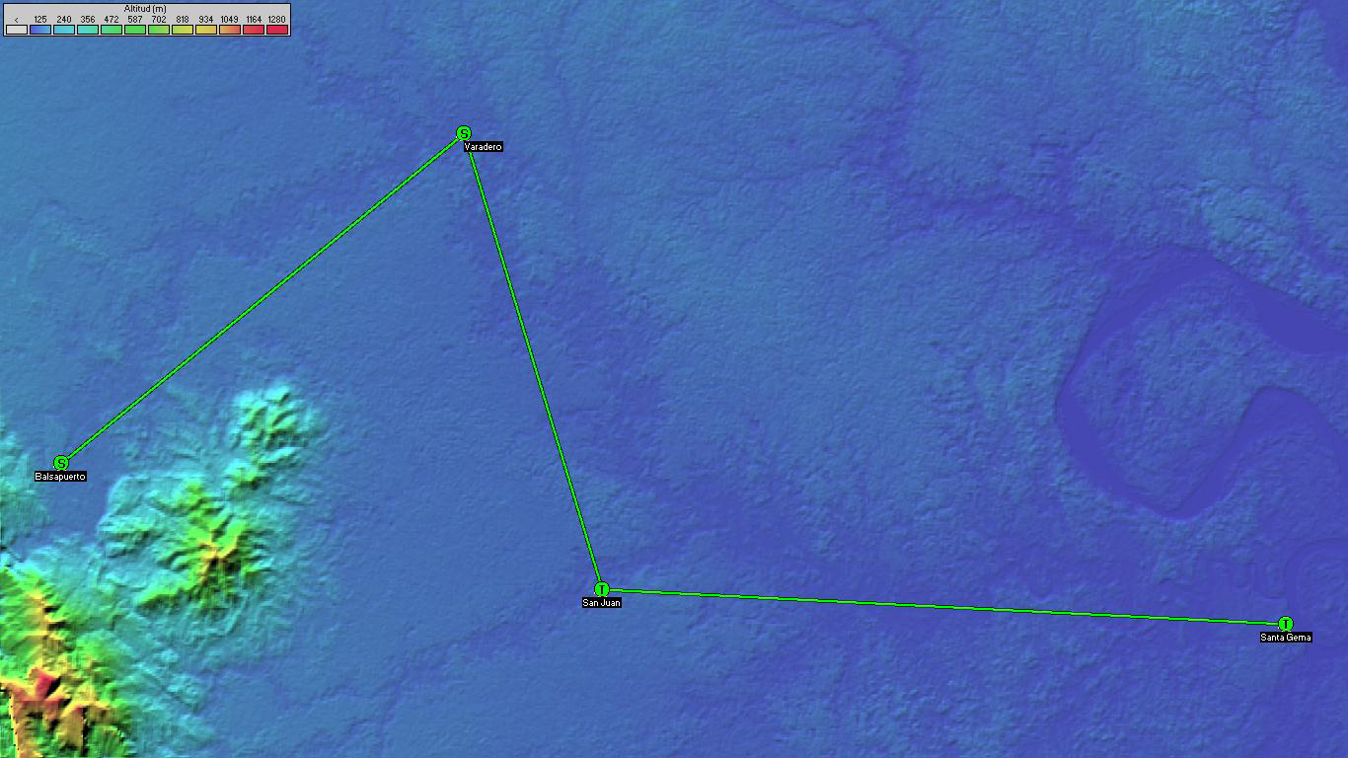
Red de Salud Alto Amazonas
Enlace de la Red WiFi

Slide 9
Red de Salud Alto Amazonas
SOCIOS ESTRATEGICOS
Inicialmente este proyecto estaba considerado solamente para los puntos de Varadero y Balsapuerto, era la primera etapa que se iba a desarrollar se coordino con la Gerencia sub Regional de Alto Amazonas y la Municipalidad distrital de Balsapuerto para llevar la señal desde la ciudad de Yurimaguas hasta la localidad de Balsapuerto. En la primera etapa esto no estaba previsto pero se hizo gracias a la acción y determinación de su Alcalde en apoyar este proyecto que en la actualidad es de mucha utilidad para la comunidad shawi.
Este proyecto ha sido financiado por el Instituto de Ingenieros Electrónicos y Electricistas de Canadá (IEEE) en la persona Ing. Martin Murillo.
También el Grupo de Telecomunicaciones Rurales (GTR) de la Pontificia Universidad Católica del Perú , como la responsable de la instalación de los equipos
Equipo técnico de la Red de Salud Alto Amazonas- de la Unidad de EIT

Slide 10
Red de Salud Alto Amazonas
En la actualidad los sistemas de comunicación están operativos al 100%
ITEM | EQUIPOS | 01/10/2012 |  | 02/10/2012
 |  | Receive | Send | Receive | Send
1 | 20.22.1.1 : Sta.Gema MT TWR | 75440408 | 94622712 | 72093072 | 97164496
2 | 20.23.1.1 : R.de.Sal MT TWR | 7959488 | 4631864 | 8090640 | 4622176
3 | 20.22.5.1 : San Juan MT1 TWR | 6401088 | 5243648 | 11452608 | 4850248
4 | 20.22.5.17 : San Juan MT2 TWR | 1715912 | 2499520 | 3812192 | 1416632
5 | 20.22.7.1 : Varadero MT1 TWR | 3694224 | 1613496 | 2134728 | 2856840
6 | 20.22.17.1 : Balsapuerto MT TWR | 1594632 | 1528912 | 1879600 | 2567080
7 | 20.23.5.1 : San Juan MT PS | 1566552 | 2172056 | 1847616 | 2601176
8 | 20.23.7.1 : Varadero MT CS | 3580144 | 873360 | 35992 | 44384
9 | 20.23.17.1 : Balsapuerto MT CS | 1679736 | 1151216 | 1422992 | 3399064
http://ieeehtcdc.webatu.com/

Slide 11
Red de Salud Alto Amazonas
Con la finalidad de mejorar nuestra cobertura sanitaria, en la actualidad se esta ejecutando la instalación de 08 Establecimientos mas con esta Tecnología-Gracias al Grupo y Ayuda Militar-EUA

Slide 12
Red de Salud Alto Amazonas
GRACIAS

